Slide 1
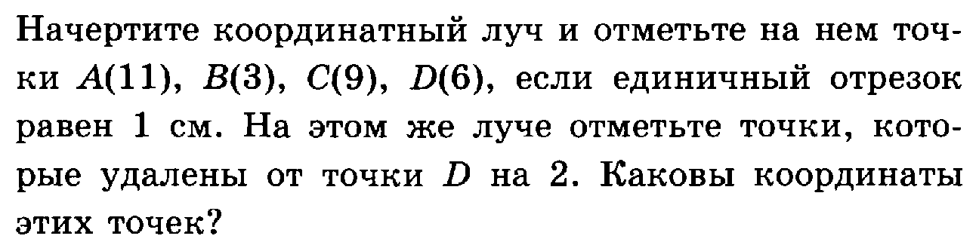
№1

Slide 2
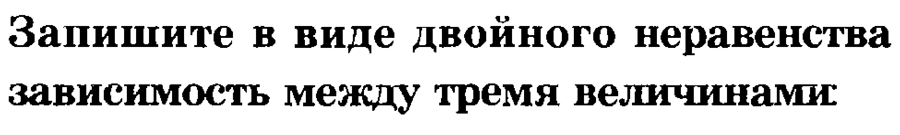
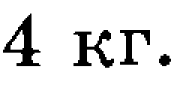
№2

Slide 3
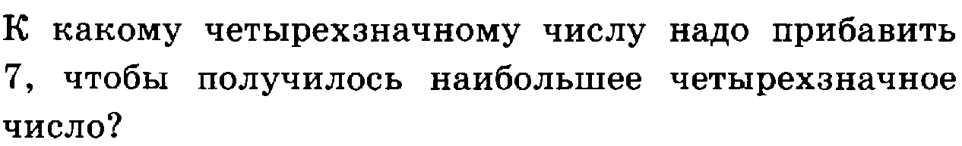
№3
Парная работа

Slide 4
№3
Парная работа

Slide 5
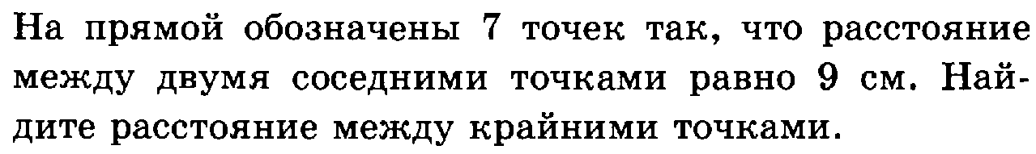
№4
Парная работа

Slide 6
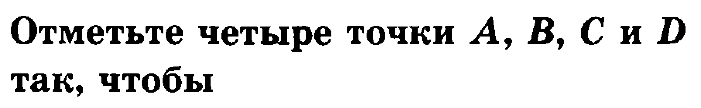
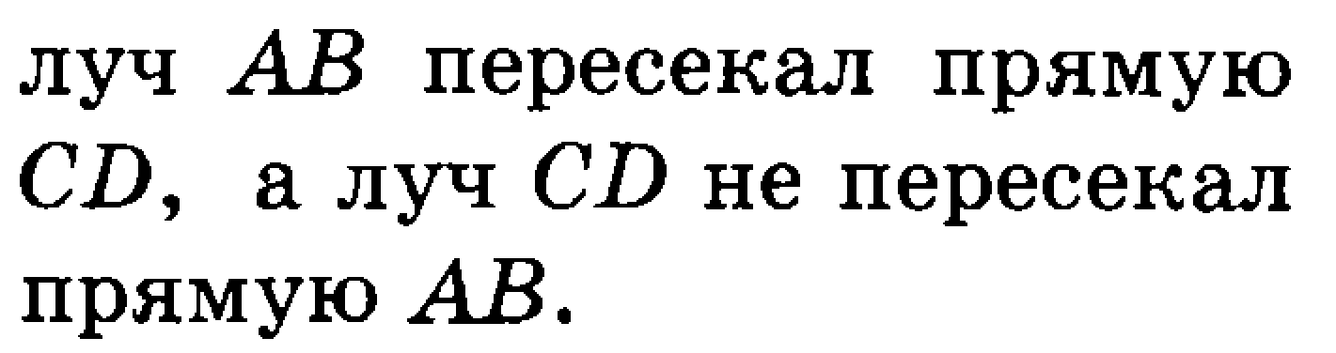
№5
Парная работа

Slide 7
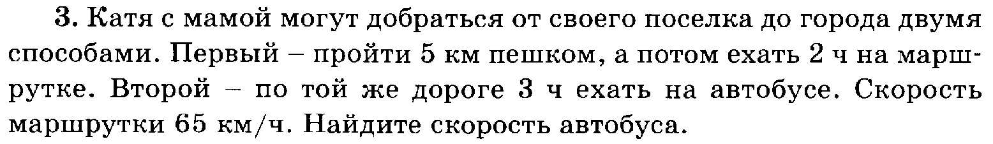
№6

Slide 8
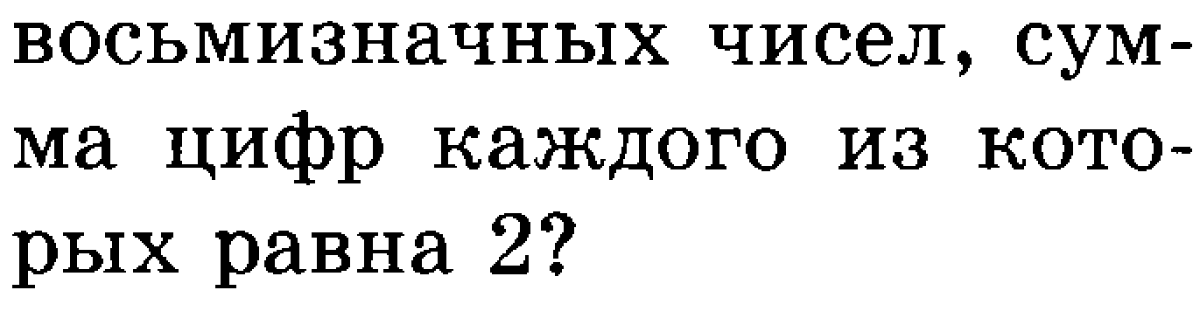
№7

Slide 9
Облако тегов
сегодня я узнал…
было интересно узнать, что…
было трудно…
я выполнял задания…
я понял, что…
теперь я могу…
я почувствовал, что…
я приобрел…
я научился…
у меня получилось …
я смог…
я попробую…
меня удивило…
урок дал мне для жизни…
мне захотелось…

Slide 10
Д/З
№170, 178, 180(а)

